Slide 1
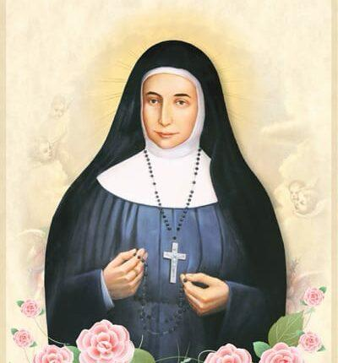
القدّيسة ماري ألفونسين غطّاس نموذج في الإيمان والخدمة

Slide 2
من هي القدّيسة ماري ألفونسين؟
القدّيسة ماري ألفونسين وُلدت في القدس سنة 1843، وكان اسمها الأصلي سلطانة غطّاس.منذ طفولتها كانت فتاة هادئة ومحبّة للصلاة وتحب أن تساعد الفقراء والمحتاجين.كانت تحب أن تعلّم الأطفال وتخدم الناس، وكانت تشعر بأن الله يدعوها لخدمة الآخرين.قرّرت أن تصبح راهبة لأنها أرادت أن تكرّس حياتها للرب يسوع والعذراء مريم، وتنشر محبتهما بين الناس.

Slide 3
خدمتها وإيمانها
كرّست القدّيسة ماري ألفونسين حياتها في خدمة الكنيسة والناس، فكانت تُعلّم التعليم المسيحي وتزور العائلات الفقيرة وتعتني بالأطفال.بإلهام خاص من العذراء مريم، أسست رهبنة الوردية المقدّسة في بيت لحم عام 1880.أسست هذه الرهبنة لتكون جماعة تخدم الرب والناس بمحبة وتواضع وتنشر الإيمان في الأرض المقدّسة.كانت علاقتها بمريم العذراء علاقة روحية قوية جدًا، إذ كانت تعتبرها الأم الحنون والمثال الأعلى للطاعة والمحبة.ومن الصفات التي تميز القدّيسة ماري ألفونسين: التواضع، الصبر، المحبة، الإيمان العميق، والخدمة الصامتة بإخلاص.

Slide 4
أقوالها وأفكارها
من أجمل أقوالها:“كونوا وردات في بستان العذراء، تنشرن عبير المحبة والتواضع.”يمكنني تطبيق هذا القول في حياتي اليومية عندما أساعد الآخرين بمحبة،وأكون سبب فرح وسلام في عائلتي ومدرستي وأينما أذهب،فالمحبة الصغيرة التي أقدمها للآخرين تجعل العالم أكثر جمالاً.

Slide 5
التطبيق الشخصي
تعلمت من حياة القدّيسة ماري ألفونسين أن الإيمان الحقيقي يُظهر نفسه في الخدمة والعطاء،وأنّ الإنسان القريب من الله هو الذي يعمل بصمت ويفعل الخير بمحبة.لو كنت مكانها، كنت سأخدم الرب من خلال تعليم الأطفال الفقراء، ومساعدة المرضى والمحتاجين.
أكثر ما أعجبني في شخصيتها هو تواضعها الكبير، وابتسامتها الهادئة، وثقتها العميقة بالعذراء مريم والرب يسوع.
إعداد الطالبة: جنى دبابنه
الخامس ه

